Slide 1
习题讲解
张源 mf1332090@software.nju.edu.cn
张仁涛 mf1332089@software.nju.edu.cn

Slide 2
Exercises 1
Write a recursive method that returns the number of 1’s in the binary representation of N. Use the fact that is equal to the number of 1’s in the representation of N/2, plus 1, if N is odd.
数字N二进制中1的个数
设N的二进制表示有n位，即求n位二进制数中1的个数，即求前n－1位二进制数中1的个数与最后一位1的个数的总和。
边界条件：(n==0)
递归返回段：返回 n
递归前进段：count(n/2) + n%2;

Slide 3
代码
public int count(int n) {
if(n==0) {
return 0;
}
else {
return n%2 +count(n/2);
}
}
条件n==1不用作为边界条件，每一次会多一次判断。
不必讨论n的奇偶性。

Slide 4
Exercises 2
Write the routines wise the following declarations:
public void permute( String str );
private void permute( char [ ] str, int low, int high )
The first routine is a driver that calls the second and prints all the permutations of the characters in String str. If str is “abc”, then the strings that are output are abc, acb, bac, bca, cab,and cba. Use recursion for the second routine.
全排列
n个字母的全排列，一个一个地进行挑选
边界条件：只剩一个字母 (low==high)
递归返回段：输出得到的一个排列
递归前进段：对剩下的n-1个字母进行全排列
abc
abc
bac
cba
abc
acb
abc
acb

Slide 5
// low和high标记进行全排列的字母的范围
public void perm(char[] str , int low, int high) {
if (low==high) {
for (char c : str)
cout << c;
cout << endl;
} else {
for (int i=low; i<=high; i++) {
swap(str, low, i);
permute(str, low+1, high);
swap(str, low, i);
}
}
}

Slide 6
交换函数
//str是引用传递(passed by reference)
void swap(char[] str, int i, int j) {
char temp=str[i];
str[i]=str[j];
str[j]=temp;
}

Slide 7
Exercises 3
已知a[n]为整型数组，试写出实现下列运算的递归算法。
1）求数组a中的最大整数。
2）求n个整数的平均值

Slide 8
数组中最大整数(1)
将数组中前n-1个数的最大值与第n个数比较，返回较大的。
边界条件：(n==1)。
递归返回段：返回a[0]。
递归前进段：将剩下的n个数的前n-1个数的最大值与第n个数进行比较，返回较大的。

Slide 9
public int findMax(int[] a, int n) {
//n表示第n个元素，对应数组a[n-1]
if(n==1){
return a [0];
} else {
int temp = findMax(a, n-1);
return temp > a[n-1] ? temp : a[n-1];
}
}

Slide 10
不好的编程方式
else {
if( a[n-1] < findMax(a, n-1) )
return a[n-1] ;
else
return findMax(a, n-1);
}

Slide 11
数组中最大整数(2)
分别求出数组前半段和后半段的最大值，返回其中较大的。
边界条件：(low==high)。
递归返回段：返回a[low]。
递归前进段：计算剩下的n个数的前半段和后半段的最大值，返回其中较大的。

Slide 12
// 初始值 low=0, high=a.length
int max(int [] a, int low, int high) {
if(low==high)
return a[low];
else {
int x = max(a, low, (low+high)/2);
int y = max(a, (low+high)/2+1, high);
return x > y ? x : y;
}
}

Slide 13
n个整数的平均值（1）
求出前n-1个数的和，再求它跟第n个数的平均值。
边界条件：(n==1)。
递归返回段：返回a[0]。
递归前进段：计算剩下的n个数的前n-1个数的和，再求它跟第n个数的平均值。

Slide 14
public double getAverage(int[] a, int n) {
// n表示数组的第n个元素
if (n==1)
return a[0];
else
return (getAverage(a, n-1)*(n-1) + a[n-1]) / n;
}

Slide 15
n个整数的平均值（2）
先求出n个数的和，再除以n
public double getAverage(int[] a, int n) {
// n表示数组的第n个元素
return getSum( a, n )/n;
}

Slide 16
public double getSum( int[] a, int n )
{
return getSum( a, n-1 ) + a[n-1];
}

Slide 17
Exercises 4
Write a recursive method that calculates and returns the length of a linked list.
计算和返回链表长度
public int length(ListNode a) //计算方法
{
if(a==null) return 0;
else return 1 + length(a.next);
}
class ListNode //节点类
{
Object content=null;
ListNode next=null;
}

Slide 18
Exercises 5
Check recursively if the following objects are palindromes:
a. a word
b. a sentence (ignoring blanks, lower and uppercase differences, and punctuation marks so that “Madam, I’m Adam” is accepted as a palindrome)
检测回文
a) 一个单词
b) 一个句子(忽略空格,大小写,标点, 例如“Madam,I’m Adam”是一个回文)

Slide 19
a) 检测回文单词
比较头尾两个字符，相同则向中间聚拢比较，不相同则返回false。
边界条件和递归返回段：
要比较的子字符窜为空，返回true
递归前进段：截取当前字符串从位置1到位置length-1的子字符串，返回其回文性。
public static boolean palindrome0(String word, int low, int high) {
if (low > high)
return true;
if (word.charAt(low) == word.charAt(high)
|| Math.abs(word.charAt(low) - word.charAt(high)) == 32)
return palindrome(word, low+1, high-1);
else
return false;
}

Slide 20
b) 检测回文句子
在递归过程中去除不符合要求的字符
public static boolean palindrome(String word, int low, int high) {
if (low > high)
return true;
while (!Character.isLetter(word.charAt(low)))
low++;
while (!Character.isLetter(word.charAt(high)))
high--;
if (word.charAt(low) == word.charAt(high)
|| Math.abs(word.charAt(low) - word.charAt(high)) == 32)
return palindrome(word, low+1, high-1);
else
return false;
}

Slide 21
另一种解法
首先去除不符合要求的字符，然后检测其回文性
public static boolean sentence(String word) {
String s1 = word.toLowerCase();
String s2 = "";
for(int i = 0; i < word.length(); i++)
if (s1.charAt(i) >= 'a' && s1.charAt(i) <= 'z')
s2 += s1.charAt(i);
return palindrome(s2, 0, s2.length()-1);
}

Slide 22
Chapter 2
计算复杂度的方法
for( i=0; i<n; i++ )
for( j=i; j<n; j++ )
{…}

Slide 23
错误的方法
for( i=0; i<n; i++ )
for( j=i; j<n; j++ )
{…}
外层n次循环
内层O(n)
所以是O(n²)

Slide 24
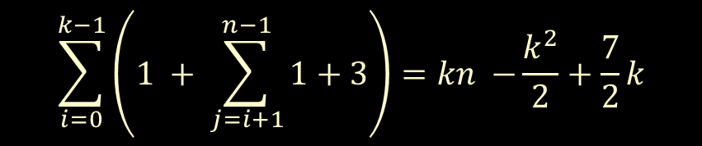
Exercise 1
Find the complexity of the function used to find the kth smallest integer in an unordered array of integers.
int selectkth ( int a[], int k, int n){
int i, j, mini, temp;
for ( i = 0; i < k; i++){
mini = i;
for ( j = i+1; j < n; j++)
if ( a[j] < a[mini])
mini = j;
tmp = a[i];
a[i] = a[mini];
a[mini] = tmp;
}
return a[k-1];
}
$$\sum_{i=0}^{k−1}{\left(1 + \sum_{j=i+1}^{n−1}{1}+3\right)=kn −}\frac{k^{2}}{2}+\frac{7}{2}k$$

Slide 25
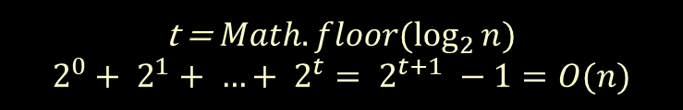
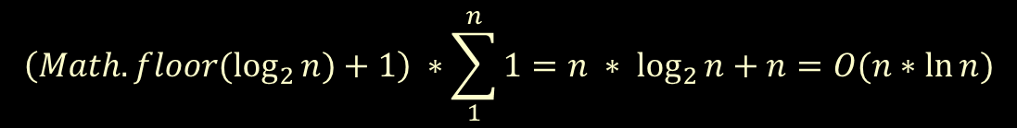
Exercise 2
Find the computational complexity for the following four loops:
c. for (cnt3=0, i =1; i<=n; i*=2)
for (j=1; j<=n; j++)
cnt3++;
d. for (cnt4=0, i=1; i<=n; i*=2)
for (j=1; j<=i; j++)
cnt4++;
$$\left(Math.floor(\log_{2}{n})+1\right) ∗\sum_{1}^{n}{1}=n ∗ \log_{2}{n}+n=O(n∗\ln{n})$$
t = $Math.floor(\log_{2}{n})$
$$2^{0}+ 2^{1}+ …+ 2^{t}= 2^{t+1} −1=O(n)$$

Slide 26

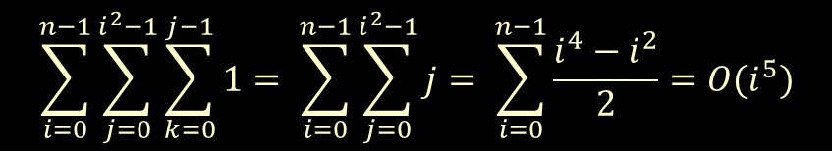
Exercise 3
For each of the following two program fragments: Give an analysis of the running time(Big-Oh will do)
sum = 0;
for( i = 0; i < n; i++ )
for( j = 0; j <i*i; j++ )
for( k = 0; k <j; k++ )
sum++;
sum = 0;
for( i = 1; i < n; i++ )
for( j = 0; j < i*i; j++ )
if( j % i == 0 )
for( k = 0; k < j; k++ )
sum++;
$$\sum_{i=0}^{n−1}{\sum_{j=0}^{i^{2}−1}{\sum_{k=0}^{j−1}{1}}= \sum_{i=0}^{n−1}{\sum_{j=0}^{i^{2}−1}{j}= \sum_{i=0}^{n−1}{\frac{i^{4}−i^{2}}{2}}}=O(i^{5})}$$
$$\sum_{i=1}^{n−1}{(\sum_{k=0}^{i−1}{1}+ \sum_{k=0}^{2i−1}{1}+ …+ \sum_{k=0}^{i\left(i−1\right)−1}{1})}=$$
$$\sum_{i=1}^{n−1}{(i+2i+…+i(i−1))}=$$
$$\sum_{i=1}^{n−1}{\frac{i^{3}−i^{2}}{2}}=O(i^{4})$$

Slide 27
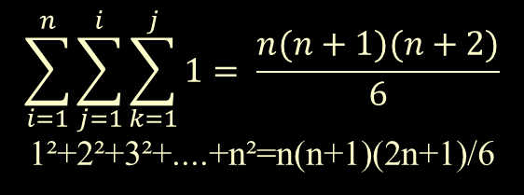

Exercise 4
4. 设n为正整数，分析下列各程序段中加下划线的语句的执行次数。
1) for (int i = 1; i <= n; i++)
for (int j = 1; j<=n; j++)
{ c[i][j] = 0.0;
for ( int k = 1; k <= n; k++)
c[i][j] = c[i][j]+a[i][k]*b[k][j];
}
2) x = 0; y = 0;
for (int i = 1; i <= n; i++)
for (int j = 1; j <= i; j++)
for (int k = 1; k <= j; k++)
x = x+y;
3) int x = 91; int y = 100;
while(y>0)
{ if(x>100) { x -= 10; y--; } // (1)
else x++; // (2)
}
$$\sum_{i=1}^{n}{\sum_{j=1}^{n}{\sum_{k=1}^{n}{1}}}= n^{3}$$
$$\sum_{i=1}^{n}{\sum_{j=1}^{i}{\sum_{k=1}^{j}{1}}}= \frac{n(n+1)(n+2)}{6}$$
1²+2²+3²+....+n²=n(n+1)(2n+1)/6
a：(2)每执行10次，(1)执行1次，y--1次
b：y--执行100次
so：(1)执行100次，(2)执行100*10次

Slide 28
注意
要有注释
要有过程
字体整洁

